Slide 1
الموارد الاقتصادية
الثروة الحيوانية

Slide 2
الوحدة الخامسة
الدراسات الاجتماعية والمواطنة
الموارد الاقتصادية
5
الثروة الحيوانية
أ
تعد الثروة الحيوانية من الموارد الاقتصادية المهمة في وطني المملكة العربية السعودية
بما تُنتجه من لحوم ومشتقات الحليب مصدراً غذائيّاً، والصوف والجلود مصدراً صناعيّاً.

Slide 3
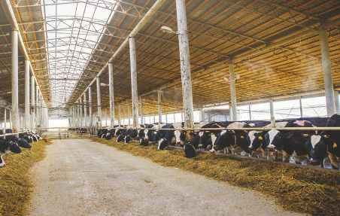
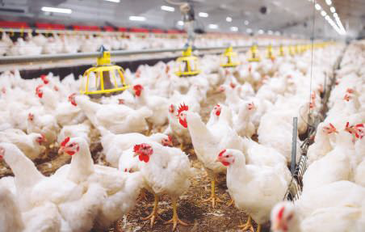
الوحدة الخامسة
الدراسات الاجتماعية والمواطنة
الموارد الاقتصادية
5
مزرعة أبقار
في المملكة العربية السعودية طرائق حديثة للعناية بالثروة الحيوانية
ب
في المملكة العربية السعودية مزارع للدواجن والمواشي
مزرعة دواجن
في المملكة العربية السعودية أكبر مزارع للأبقار في العالم

Slide 4
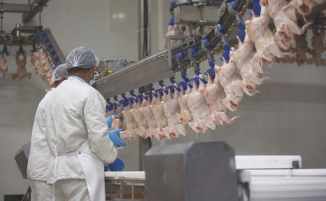
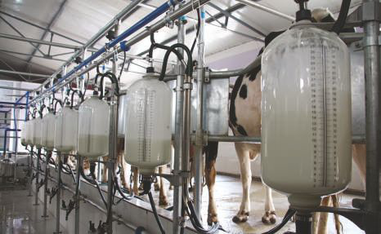
الوحدة الخامسة
الدراسات الاجتماعية والمواطنة
الموارد الاقتصادية
5
إعداد الدواجن للاستهلاك
في المملكة العربية السعودية طرائق حديثة للعناية بالثروة الحيوانية
ب
في مزارع الدواجن والمواشي يتم اعداد الدواجن للاستهلاك
صناعة الحليب ومشتقاته
في مزارع الأبقار يتم اعداد الأبقار لإنتاج الحليب و مشتقاته

Slide 5
تجدنا في جوجل

Slide 6
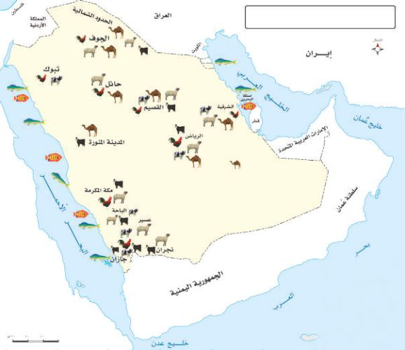
الوحدة الخامسة
الدراسات الاجتماعية والمواطنة
الموارد الاقتصادية
5
نشاط 1
أنظر للخريطة و أتأمل :
أين تكثُر مزارع تربية الأبقار؟
1
الجواب
الرياض / القصيم / الشرقية / تبوك / جازان / الباحة / عسير

Slide 7
مناطق تركزها : تبوك , الرياض , عسير
أسباب تركزها : إقامة مشروعات لإنتاج الحليب ومشتقاته
مناطق تركزها : القصيم , الحدود الشمالية , الرياض , نجران
مناطق تركزها : الرياض , القصيم , حائل , الشرقية
الأبقار
أسباب تركزها : نموُّ الأعشاب في المنطقة، حيث تستطيع أن تعيش على
الأعشاب القليلة
أسباب تركزها : ملاءمة الخصائص الجغرافية في هذه المناطق لتربية الإبل
الضأن والماعز
الإبل
الدواجن
الأسماك
مناطق تركزها : سواحل الخليج الأحمر , الخليج العربي
مناطق تركزها : جازان , مكة , تبوك , الجوف , القصيم
أسباب تركزها : إقامة مشروعات الدواجن، واستيراد أجهزة التفقيس والأعلاف
أسباب تركزها : وجود الخُلْجان والأخوار

Slide 8
الوحدة الخامسة
الدراسات الاجتماعية والمواطنة
الموارد الاقتصادية
5
نشاط 1
أ
يذكر الطلبة الحيوانات ذوات اللحوم الحمراء وذوات اللحوم البيضاء في الجدول:
3
ذوات
اللحوم الحمراء
1- الماعز -2- الابل -3- الأبقار
ذوات
اللحوم البيضاء
1- الدواجن -2- الأسماك

Slide 9
الوحدة الخامسة
الدراسات الاجتماعية والمواطنة
الموارد الاقتصادية
5
نشاط 2
أ
يحدِّد الطلبة بعض الصناعات القائمة على الثروة الحيوانية
1
الجواب
1- الألبان -2- الصوف -3- الجلود
ما سبب انتشار الإنتاج الحيواني بالقرب من مناطق الكثافة السُّكّانية في وطني المملكة العربية السعودية؟
2
الجواب
لسد حاجة السكان من الغذاء ( الانتاج الحيواني )
ما واجبنا نحو نعمة تنوُّع الثروة الحيوانية في وطني المملكة العربية السعودية؟
3
الجواب
شكر الله على النعمة و المحافظة عليها

Slide 10
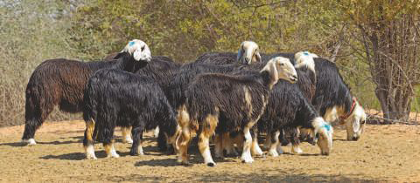
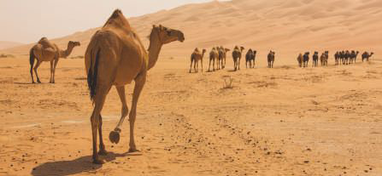
الوحدة الخامسة
الدراسات الاجتماعية والمواطنة
الموارد الاقتصادية
5
الضأن
الثروة الحيوانية
قلَّة الثروة الحيوانية وتنميتها:
أ
يعاني وطني (المملكة العربية السعودية) من قلة الثروة الحيوانية، ولأهميتها تسعى الدولة لتنميتها؛ لتحقيق الاكتفاء الذاتي لكيلا نستورد من الخارج.
الجِمال

Slide 11
الوحدة الخامسة
الدراسات الاجتماعية والمواطنة
الموارد الاقتصادية
6
قلة الغطاء النباتي
1
استهلاك
إناث الحيوانات
من أسباب
قلة الثروة الحيوانية في وطني
الاستهلاك الضخم من
اللحوم
4
2
3
ضعف حِرْفة الرَّعْي

Slide 12
الوحدة الخامسة
الدراسات الاجتماعية والمواطنة
الموارد الاقتصادية
5
التوسع في مجال
تنمية أماكن الرعي
والمحافظة عليها
1
توفير الدعم لتربية
الماشية والدواجن
والأسماك
من أساليب تنمية الثروة الحيوانية
تنويع
الأعلاف
4
2
3
التوسع في إنشاء الوحدات البيطرية
وتوفير أجهزةٍ خاصةٍ للعناية بالأسماك

Slide 13
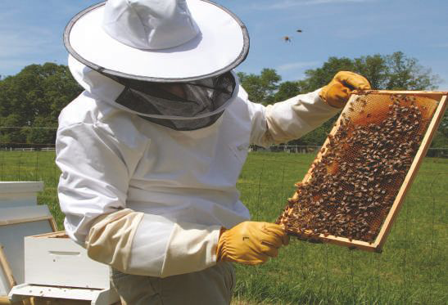
الوحدة الخامسة
الدراسات الاجتماعية والمواطنة
الموارد الاقتصادية
5
الثروة الحيوانية
قلَّة الثروة الحيوانية وتنميتها:
أ
الضأن
تنتشر تربية النحل في عدة مناطق في وطني المملكة العربية السعودية،
وقد أطلقت وزارة البيئة والمياه والزراعة في برنامج التَّحَوُّل الوطني ضمن (رؤية ٢٠٣٠ ) مبادَرَةَ تطوير قِطاع النحل؛ لرفع مستوى الجودة والإنتاج، وابتكار حلولٍ للعوائق والتحديات التي تعترض هذا القِطاع

Slide 14
انتهى الدرس

Slide 15
جميع الحقوق محفوظة لموقع حلول اون لاين يحق لك الاستخدام والتعديل عليها كما تشاء لكن يحرم بيعها او نشرها في المواقع الاخرى

